Slide 1





Slide 2




Trong mặt phẳng tọa độ Oxy, cho đường thẳng ∆: 2x – y – 1 = 0 và hai điểm A(– 1; 2), B(– 3; 4).
Tìm tọa độ điểm A' là ảnh của điểm A qua phép đối xứng trục ∆
Xác định điểm M thuộc đường thẳng ∆ sao cho MA + MB đạt giá trị nhỏ nhất.
1.27
a. Ta có : $2 . (– 1)–2 –1= –5≠0$nên A(– 1; 2) không thuộc ∆.
Gọi H là chân đường vuông góc hạ từ A xuống ∆.
Vì H thuộc ∆ nên $H(x;2x –1).$Ta có: $\vec{AH}=(x+1;2x−3)$, vectơ chỉ phương của ∆ là $\vec{u_{∆}}=(1;2)$
Vì AH vuông góc với ∆ nên $\vec{AH}.\vec{u_{∆}}=0$
Từ đó suy ra $x=1$nên H(1; 1).
Vì A' là ảnh của điểm A qua phép đối xứng trục ∆ nên AA' vuông góc với ∆ tại H và H là trung điểm của AA'.
Vậy A'(3; 0).

Slide 3
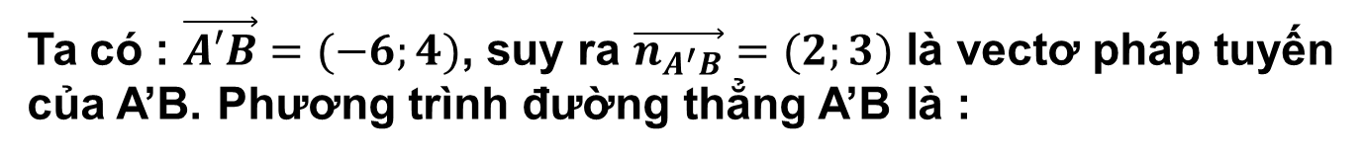
Trong mặt phẳng tọa độ Oxy, cho đường thẳng ∆: 2x – y – 1 = 0 và hai điểm A(– 1; 2), B(– 3; 4).
Tìm tọa độ điểm A' là ảnh của điểm A qua phép đối xứng trục ∆
Xác định điểm M thuộc đường thẳng ∆ sao cho MA + MB đạt giá trị nhỏ nhất.
1.27
b. Ta có: 2 . (– 3) – 4 – 1 = – 11 ; 2 . (– 1) – 2 – 1 = – 5 và (– 11) . (– 5) = 55 > 0
nên hai điểm A và B nằm về một phía của đường thẳng ∆.
Do đó, MA + MB = MA' + MB đạt giá trị nhỏ nhất khi M là giao điểm của A'B và ∆.
Ta có : $\vec{A′B}=(−6;4)$, suy ra $\vec{n_{A^{′}B}}=(2;3)$ là vectơ pháp tuyến của A’B. Phương trình đường thẳng A’B là :
Tọa độ giao điểm M của A'B và ∆ là nghiệm của hệ phương trình

Slide 4
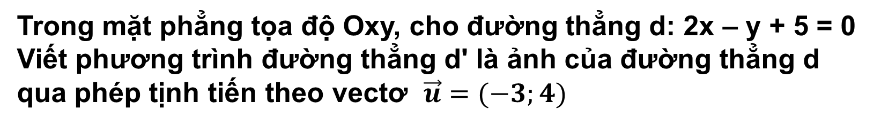
Trong mặt phẳng tọa độ Oxy, cho đường thẳng d: 2x – y + 5 = 0 Viết phương trình đường thẳng d' là ảnh của đường thẳng d qua phép tịnh tiến theo vectơ $\vec{u}=(−3;4)$
1.28
Lấy A(0; 5), B(1; 7) thuộc đường thẳng d.
Gọi A', B' tương ứng là ảnh của A, B qua phép tịnh tiến theo vectơ $\vec{u}=(−3;4)$
Khi đó : $\vec{AA′}=\vec{u}$ và $\vec{BB′}=\vec{u}$ . Suy ra A'(– 3; 9) và B'(– 2; 11).
Vì đường thẳng d' là ảnh của đường thẳng d qua phép tịnh tiến theo vectơ $\vec{u}=(−3;4)$ nên hai điểm A', B' thuộc đường thẳng d'.
Ta có : $\vec{A′B′}=(1;2)$ suy ra d’ có vectơ pháp tuyến là $\vec{n}=(2;−1)$
Phương trình đường thẳng d’ là :

Slide 5
Trong mặt phẳng tọa độ Oxy, cho đường tròn (C):
x² + y² – 2x – 4y – 4 = 0.
Viết phương trình của đường tròn (C') là ảnh của đường tròn (C) qua phép đối xứng tâm A(3; – 3).
1.29
Ta có (C): x² + y² – 2x – 4y – 4 = 0 hay x² + y² – 2 . 1 x – 2 . 2 y – 4 = 0.
Suy ra đường tròn (C) có tâm I(1; 2) và bán kính
Gọi I' và R' lần lượt là tâm và bán kính của đường tròn (C'). Vì (C') là ảnh của (C) qua phép đối xứng tâm A(3; – 3) nên I' là ảnh của I qua phép đối xứng tâm A(3; – 3) và R' = R = 3.
Vì I' là ảnh của I qua phép đối xứng tâm A nên A là trung điểm của II'.
Vậy phương trình đường tròn (C') là :

Slide 6
Trong mặt phẳng tọa độ Oxy, cho đường tròn (C):
(x – 1)² + (y + 2)² = 9.
Phép vị tự tâm O(0; 0) với tỉ số k = – 2 biến đường tròn (C) thành đường tròn (C'). Viết phương trình đường tròn (C').
1.30
Ta có (C): (x – 1)² + (y + 2)² = 9 hay (x – 1)² + [y – (– 2)]² = 3².
Suy ra đường tròn (C) có tâm I(1; – 2) và bán kính R = 3.
Gọi I' và R' lần lượt là tâm và bán kính của đường tròn (C'). Vì (C') là ảnh của (C) qua phép vị tự tâm O(0; 0) với tỉ số k = – 2 nên I' là ảnh của I qua phép vị tự tâm O(0; 0) với tỉ số k = – 2 và R' = |– 2|.R = 2 . 3 = 6.
Vì I' là ảnh của I qua phép vị tự V_{(O, – 2)} nên $\vec{OI′}=−2\vec{OI}$
Vậy phương trình đường tròn (C') là :

Slide 7
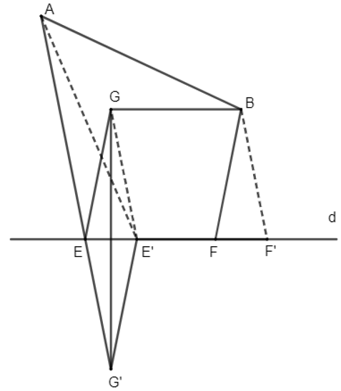
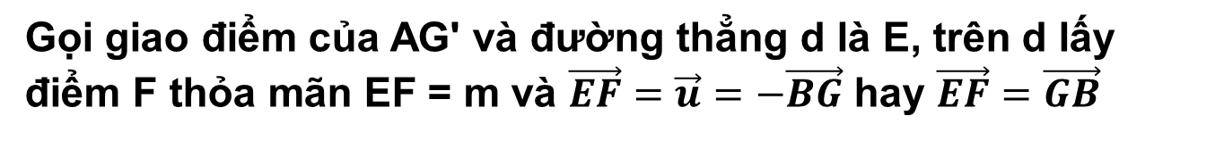

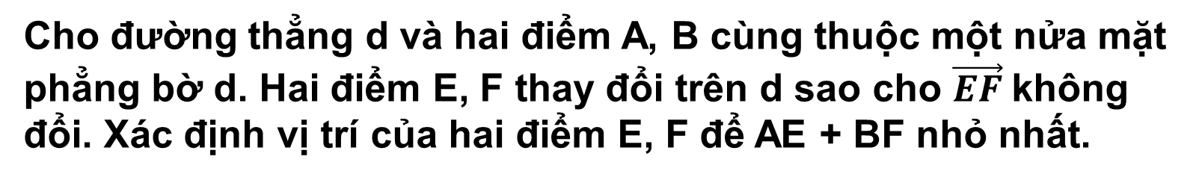
Cho đường thẳng d và hai điểm A, B cùng thuộc một nửa mặt phẳng bờ d. Hai điểm E, F thay đổi trên d sao cho $\vec{EF}$không đổi. Xác định vị trí của hai điểm E, F để AE + BF nhỏ nhất.
1.31
Gọi G là ảnh của điểm B qua phép tịnh tiến theo vectơ $−\vec{u}$ . Khi đó $\vec{BG}=−\vec{u}$ .
Gọi G' là ảnh của G qua phép đối xứng trục d thì G' cố định.
Gọi giao điểm của AG' và đường thẳng d là E, trên d lấy điểm F thỏa mãn EF = m và $\vec{EF}=\vec{u}=−\vec{BG}$ hay $\vec{EF}=\vec{GB}$
Khi đó BGEF là hình bình hành nên BF = GE.
Mà G và G' đối xứng nhau qua d nên GE = G'E. Do đó BF = GE = G'E. Ta có: AE + BF = AE + G'E = AG' (1).
Ta có E và F như trên là hai điểm cần tìm để AE + BF nhỏ nhất.
Gọi E' và F' là 2 điểm trên d, khác E và F sao cho $\vec{E^{′}F′}=\vec{u}$ và $\left|\vec{E^{′}F′}\right|=\left|\vec{u}\right|=m$

Slide 8
Cho đường thẳng d và hai điểm A, B cùng thuộc một nửa mặt phẳng bờ d. Hai điểm E, F thay đổi trên d sao cho $\vec{EF}$không đổi. Xác định vị trí của hai điểm E, F để AE + BF nhỏ nhất.
1.31
Ta có : AE' + BF' = AE' + GE' = AE' + G'E' > AG' (2)
(bất đẳng thức trong tam giác AG'E').
Từ (1) và (2) suy ra AE + BF < AE' + BF'.
Từ đó suy ra điều phải chứng minh.

Slide 9
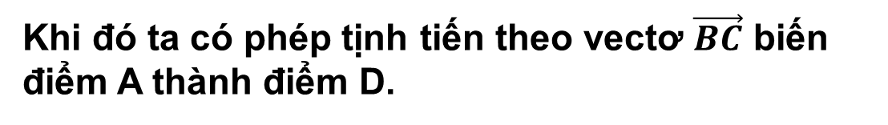

Cho tam giác ABC nội tiếp đường tròn tâm O. Các đỉnh B, C cố định còn đỉnh A thay đổi trên đường tròn đó. Vẽ hình bình hành ABCD. Chứng minh rằng điểm D luôn thuộc một đường tròn cố định.
1.32
Vì ABCD là hình bình hành nên $\vec{AD}=\vec{BC}$
Do B, C cố định nên vectơ $\vec{BC}$ cố định
Khi đó ta có phép tịnh tiến theo vectơ $\vec{BC}$ biến điểm A thành điểm D.
Mặt khác, A thuộc đường tròn tâm O ngoại tiếp tam giác ABC nên D thuộc đường tròn tâm O' cố định là ảnh của đường tròn tâm O qua phép tịnh tiến $T_{\vec{BC}}$
Ở đó, bán kính hai đường tròn bằng nhau và O' là ảnh của O qua phép tịnh tiến theo vectơ $\vec{BC}$ được xác định bởi $\vec{OO′}=\vec{BC}$

Slide 10
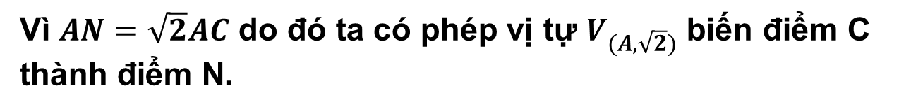
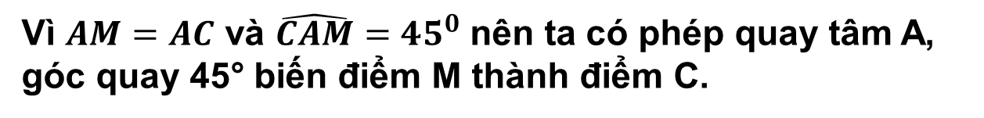
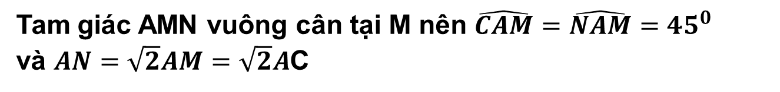
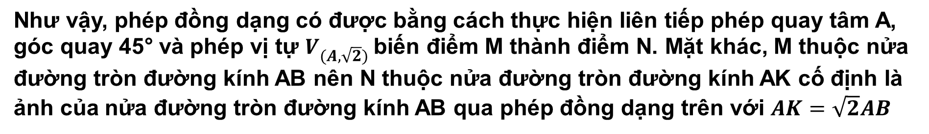
Cho nửa đường tròn tâm O, đường kính AB và điểm M trên nửa đường tròn đó. Dựng về phía ngoài của tam giác ABM tam giác AMN vuông cân tại M. Chứng minh rằng khi M thay đổi trên nửa đường tròn thì điểm N luôn thuộc một nửa đường tròn cố định.
1.33
Trên cạnh AN, lấy điểm C sao cho AC = AM.
Tam giác AMN vuông cân tại M nên $\hat{CAM}=\hat{NAM}={45}^{0}$
và $AN=\sqrt{2}AM=\sqrt{2}A$C
Vì $AM=AC$ và $\hat{CAM}={45}^{0}$ nên ta có phép quay tâm A, góc quay 45° biến điểm M thành điểm C.
Vì $AN=\sqrt{2}AC$ do đó ta có phép vị tự $V_{(A,\sqrt{2})}$ biến điểm C thành điểm N.
Như vậy, phép đồng dạng có được bằng cách thực hiện liên tiếp phép quay tâm A, góc quay 45° và phép vị tự $V_{(A,\sqrt{2})}$biến điểm M thành điểm N. Mặt khác, M thuộc nửa đường tròn đường kính AB nên N thuộc nửa đường tròn đường kính AK cố định là ảnh của nửa đường tròn đường kính AB qua phép đồng dạng trên với $AK=\sqrt{2}AB$

Slide 11
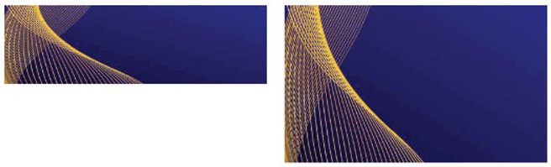
1.34
Bằng quan sát và đo đạc, hãy cho biết hai hình sau (H.1.55) có đồng dạng với nhau hay không.
Thực hiện đo đạc và quan sát, ta nhận thấy hai hình đã cho không đồng dạng với nhau.

Slide 12





